Slide 1
Scala 변수 이해하기
myjlms99@gmail.com

Slide 2
리터럴, 표현식

Slide 3
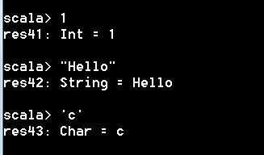
Literal
숫자, 문자, 텍스트 등 소스코드에 바로 사용하는 데이터
스칼라 내부 지원하는 값을 표현하는 클래스는 리터럴로 바로 사용 가능

Slide 4
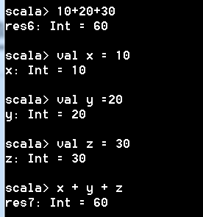
expression
리터럴과 연산자 등이 하나로 묶어 하나의 결과값을 나타내는 식으로 표현된 것
표현식은 평가가 되면 값인 리터럴로 반환된다.

Slide 5
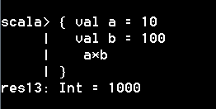
Expression block
표현식 블록은 한줄 이상의 코드를 중괄호인 brace( { } )로 묶어서 처리한다.
표현식 블록에 마지막은 반환해야 할 값을 처리한다.

Slide 6
변수란

Slide 7
Variable
하나의 식별자이면서 특정한 값을 특정 네임스페이스에서 관리한다
val 식별자 : 타입 = 표현식
var 식별자 : 타입 = 표현식

Slide 8
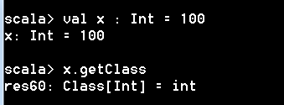
val로 변수 지정
일반적인 변수는 변수명과 타입을 정의하고 값을 할당해야 한다.

Slide 9
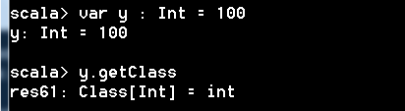
var로 변수 지정
var로 변수를 정의할 때도 변수명과 타입을 정의하고 값을 할당해야 한다.

Slide 10
변수 명명 규칙

Slide 11
명명 규칙
명명규칙에 대한 관행은 첫글자를 소문자나 대문자로 지정하고 두번째 단어는 카멜 표기법을 사용한다.
변수나 함수는 소문자부터 관례상 시작한다
상수는 전부 대문자부터 시작한다
클래스, object, trait도 대문자부터 시작한다.

Slide 12
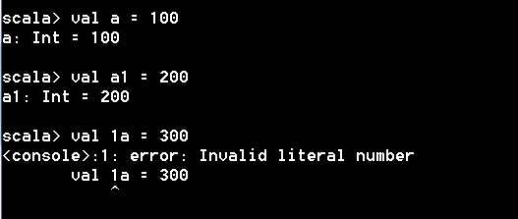
변수 명명 규칙 1
첫번째에는 무조건 문자가 와야 한다.
하나의 문자 다음에는 아무것도 없거나 하나 이상의 문자 또는 숫자가 뒤따라온다

Slide 13
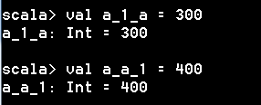
변수 명명 규칙 2
문자, 숫자, 기호를 조합하는 규칙을 사용하지만 중간에 언더스코어로 구분을 줄 수 있다.
하나의 문자 뒤에 문자,숫자, 기호가 오고 언더스코어(_)를 붙이고 다시 문자,숫자, 기호가 온다.

Slide 14
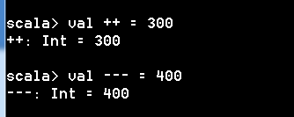
변수 명명 규칙 3
연산기호만을 조합해서 변수로 지정할 수 있다.
하나 또는 그 이상이 연산 기호

Slide 15
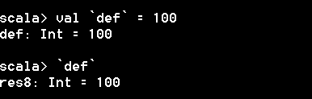
변수 명명 규칙 4
키워드나 기존에 사용하는 이름을 변수로 지정할 때 사용
하나 또는 그 이상의 문자를 한 쌍의 역인용부호(backquote `)로 표시

Slide 16
타입 지정 규칙

Slide 17
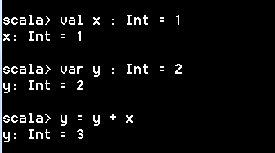
Type
작업하는 데이터의 종류로 데이터의 정의 또는 분류를 의미하며 모든 데이터는 특정 타입에 대응하며 이 데이터를 처리하는 클래스를 가지고 있다.
val 변수명 다음에 타입을 지정한다.

Slide 18
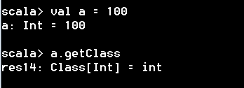
타입 확인하기
변수가 만들어지면 어떤 타입이 들어있는 지를 확인하기 위해서는 getClass 메소드로 확인할 수 있다.

Slide 19
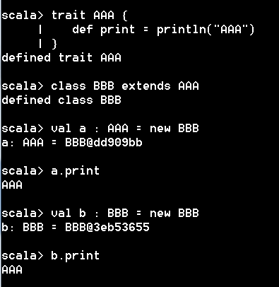
클래스나 trait로 타입 지정
클래스나 trait를 변수명 다음에 지정해서 타입을 확정할 수 있다.

Slide 20
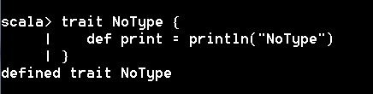
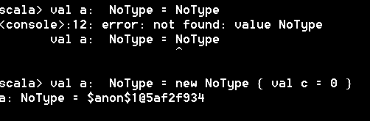
Trait가 타입이 되려면
trait가 정의되고 상속이 되거나 trait를 이용해서 익명이 객체를 만들때 사용된다.

Slide 21
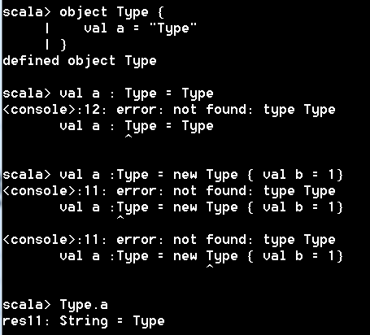
Object도 타입이 아니다.
object도 하나의 싱글턴 인스턴스이므로 타입이 될 수 없다.

Slide 22
함수 타입 지정하기

Slide 23
함수 타입 지정 규칙
함수 타입은 함수의 시그너처 타입만을 가지고 정의한다.
(함수 매개변수의 타입) => 함수결과값 타입

Slide 24
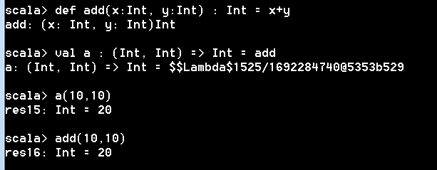
함수도 변수에 할당할 수 있다.
함수를 정의하고 변수에 할당하려면 타입과 결과값이 동일해야 한다.

Slide 25
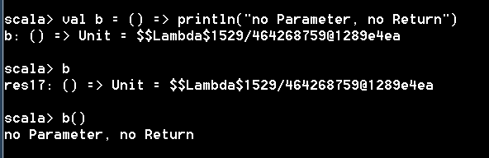
인자없고 반환값 없는 함수 할당
인자가 없고 반환값이 없는 lambda 함수를 변수에 할당한다. 이를 실행하면 lambda 함수가 실행된다.

Slide 26
Assignments

Slide 27
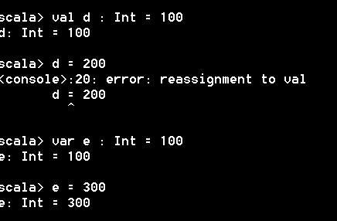
재할당 가능 여부
val로 정의하면 한번 할당하면 재할당이 불가하다. Var 정의해서 재할당을 해야 한다.
재할당될 때도 동일한 타입일 경우 할당이 된다.

Slide 28
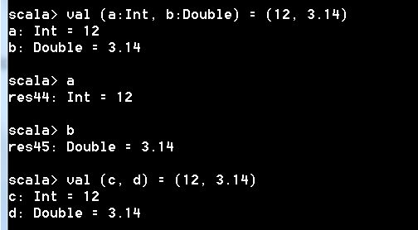
여러 변수를 한번에 할당
여러 변수를 지정할 때는 괄호를 사용해서 묶고 데이터도 괄호로 묶어서 보내주면 된다.

Slide 29
타입 추론 / 타입 상향 전환

Slide 30
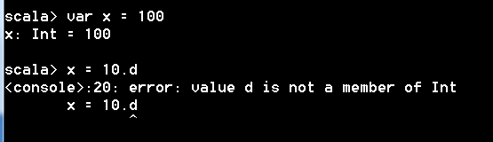
변수 지정할 때 타입 추론
정적 타입을 체크하기 위해서는 변수에 타입을 정의해야 하지만 변수에 정의된 값을 보고 추론 기능도 지원을 해서 값을 보고 타입을 정한다.
정적 타입을 체크하므로 추론된 타입에 대해서는 변경이 불가하다.

Slide 31
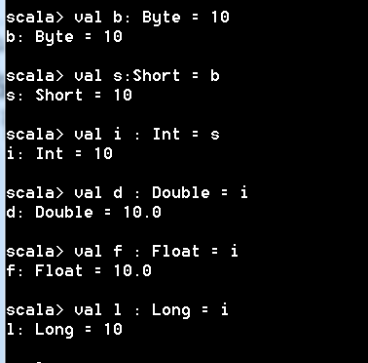
상향전환 : upconverted
숫자형 데이터 타입일 경우는 다른 타입이라도 상향 타입을 지정할 경우는 자동으로 변환된다.

Slide 32
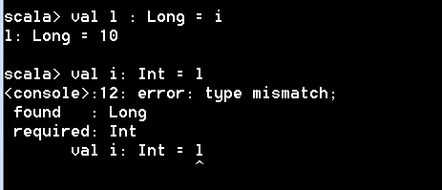
하향전환 : downconverted
숫자형 데이터 타입도 상향전환은 되지만 더 큰 타입에서 작은 타입으로는 전환이 되지 않는 것을 볼 수 있다.

Slide 33
Scope

Slide 34
변수 관리기준
스칼라 변수는 선언 된 위치에 따라 세 가지 범위로 분류됩니다. 필드, 메소드 매개 변수 및 로컬 변수입니다. 우리가 이것들을 하나씩 토론합시다.
필드
클래스의 구조에 따른 별도의 네임스페이스를 구성한다.
메소드(함수) 매개변수
로컬변수나 매개변수는 변수 네임스페이스를 구성한다.
로컬 변수

Slide 35
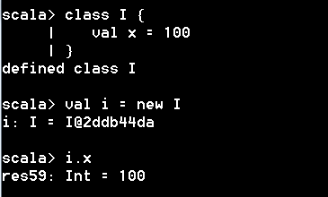
필드 field
클래스, 객체, trait 등에 선언된 변수를 말하면 액세스 수정 자 유형에 따라 객체의 모든 메소드와 객체 외부에서 액세스 할 수 있고, var 및 val 키워드에 따라 변경 가능하거나 변경 불가능할 수 있다.
클래스에 정의된 필드는 기본 public이다

Slide 36
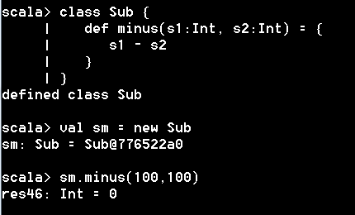
메소드 매개변수 : 메소드
메소드가 호출 될 때마다 메소드 내부의 값을 전달하는 데 사용되는 변수

Slide 37
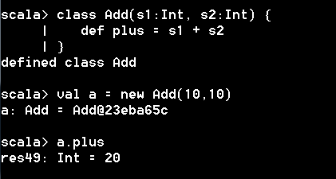
메소드 매개변수 : 클래스
일반 클래스를 정의할 때 사용되는 매개변수는 함수에서 바로 접근해서 사용할 수 있다.
스칼라 클래스도 매개변수로 정의가 가능하고 이를 내부 메소드에서 바로 접근 가능

Slide 38
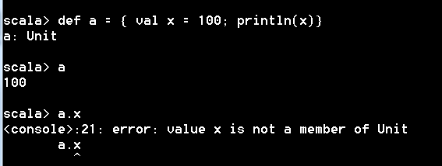
로컬 매개변수
지역 변수는 함수, 메소드 내부에서 선언 된 변수입니다. 메소드 내에서만 접근 할 수 있다. var 및 val 키워드를 사용
함수, 메소드 내에 정의된 변수는 외부에서 참조가 되지 않는다.

Slide 39
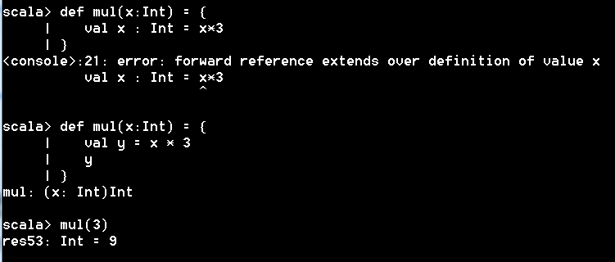
매개변수를 로컬변수로 지정
매개변수 이름으로 로컬변수로 지정하면 에러가 발생한다. 동일한 이름에 대한 체크를 해서 재정의를 불가하게 한다.

Slide 40
변수 평가 기준

Slide 41
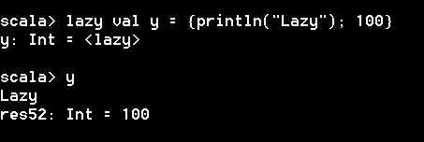
지연 평가
lazy val로 변수를 정의하고 블록으로 값을 할당하면 정의할 때 할당이 없고 이 변수를 호출할 때 실제 값이 할당되는 것을 알 수 있다.
한번 호출되면 항상 동일한 값을 가지고 처리된다.

Slide 42
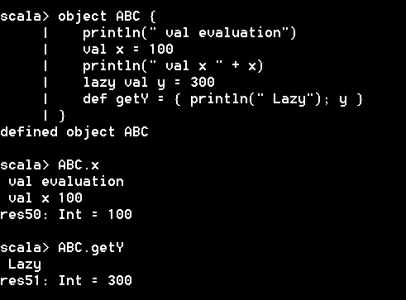
즉시 평가/지연 평가
var나 val 로 정의한 변수는 즉시 평가되어 변수가 확정 된다. Lazy 키워드를 이용하면 호출될 때 평가된다.
Lazy로 지정한 것은 object가 실행할 대 실제 값이 평가되지 않는다.

Slide 43
필드 접근 제어

Slide 44
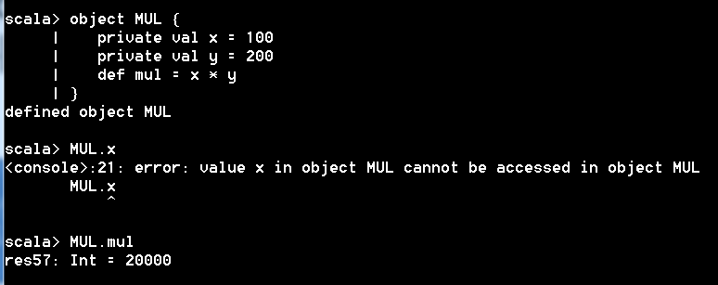
private 지정하기
클래스나 object 내에서만 사용하는 필드를 만들기 위해 필드 정의 앞에 private을 사용한다.
private으로 정의하면 외부에서 접근할 수 없다.

Slide 45
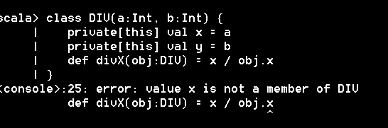
private[this] 사용하기 1
동일한 객체에서만 접근해서 사용하기 위해서는 private[this]를 정의하면 다른 인스턴스에서는 직접 접근할 수 없다.

Slide 46
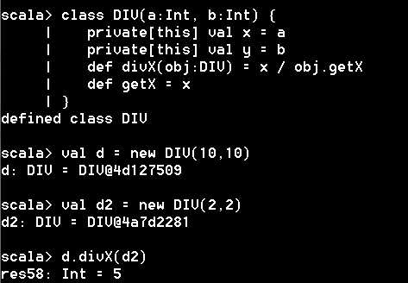
private[this] 사용하기 2
다른 인스턴스에서 필드를 접근하기 위해 별도의 필드를 접근하는 메소드가 필요하다.

Slide 47
추상 필드/ 구현 필드

Slide 48
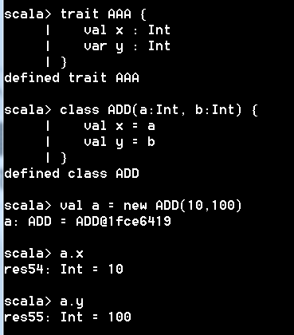
추상필드
trait나 추상클래스에 추상 필드를 지정할 수 있다. 이를 구현되는 클래스에 구현 클래스로 재정의해야 한다.
Trait에 필드에 타입까지만 정하면 추상필드가 된다.

Slide 49
내장 타입 계층 구조

Slide 50
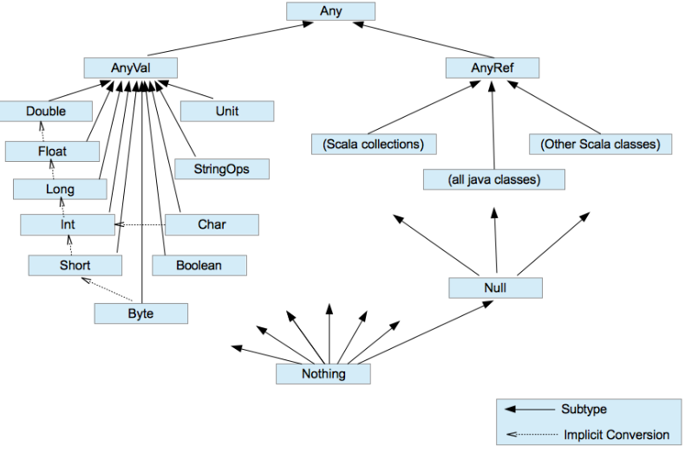
타입 계층 구조
최상위 구조와 최하위 구조가 있다.

Slide 51
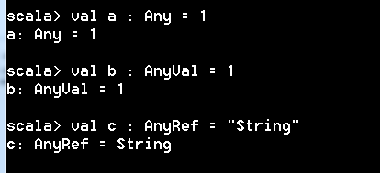
최상위 계층에 하위타입 할당
변수에 타입을 지정할 는 것은 정의된 타입과 그 하위 타입의 인스턴스를 할당하면 처리될 수 있는 구조를 만든다.

Slide 52
내장 타입 변환

Slide 53
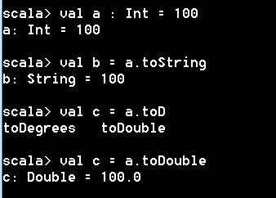
내장 타입 변환
내장 클래스들은 대부분 내장 타입으로 전환하는 메소드를 제공한다.

